Slide 1
تزویر و ریا
دکتر آذرخش مکری
The Issue of Moral Hypocrisy

Slide 2
hypocrisy as “a pretense of having desirable or publicly approved attitudes, beliefs, principles, etc., that one does not actually possess”

Slide 3
“a motive to appear moral in one’s own and others’ eyes, while, if possible, avoiding the cost of actually being moral”

Slide 4
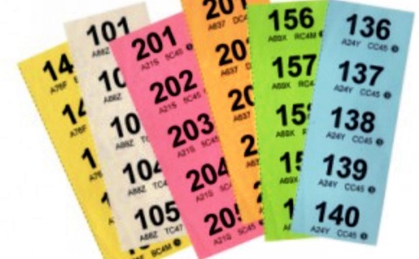
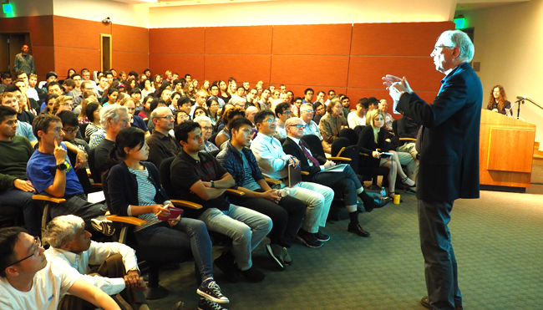
80%
30$

Slide 5
5%

Slide 6
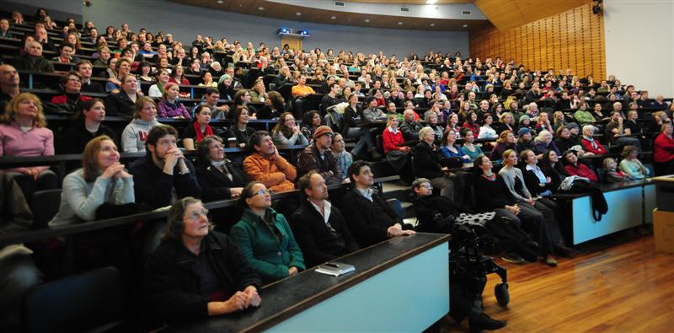
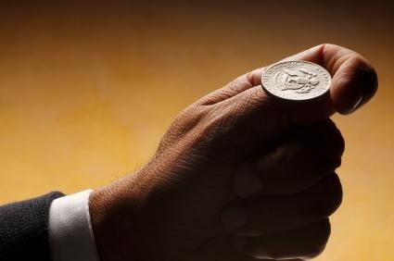
85-90%

Slide 7
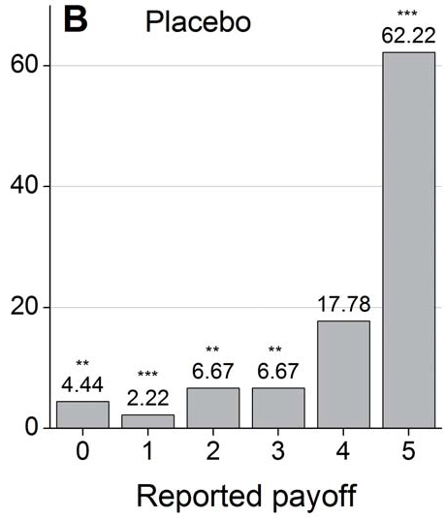

Slide 8
75%

Slide 9
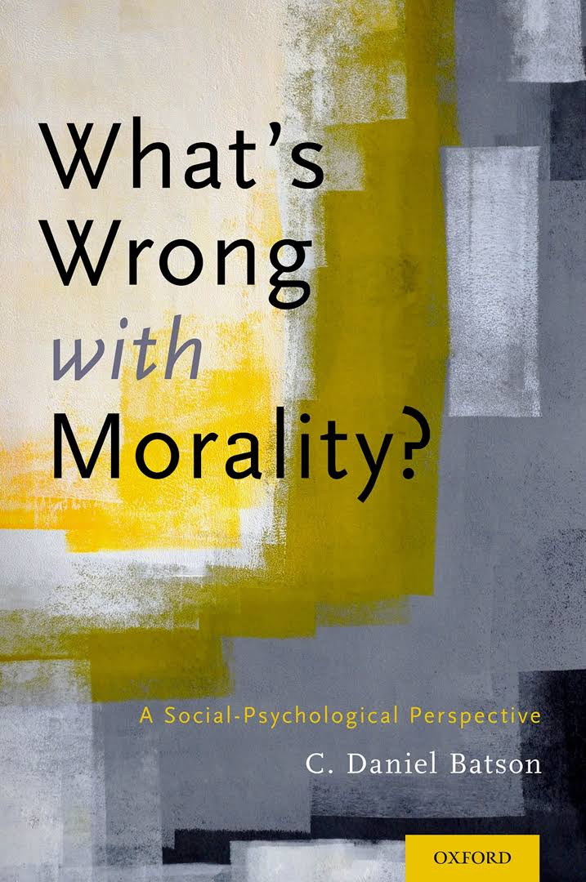

Slide 10
They denote circumstances in which one consciously holds (or is capable of holding) two attitudes toward the same perception
Disavowal
Splitting
Dissociation

Slide 11
Superego Lacunae

Slide 12
The Perverse Attitude Toward Reality

Slide 13
1. Moral Hypocrisy Is a Form of Narcissism
2. Moral Hypocrisy Results from Superego Weakness
3. Moral Hypocrisy Is Inversely Proportional to Moral Responsibility/Integrity
4. Descriptively, Moral Hypocrisy Entails Disavowal/Dissociation

Slide 14
Antihypocrite

Slide 15
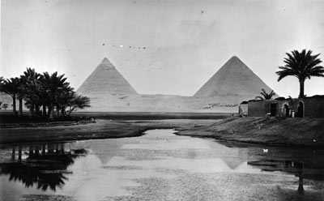
“Denial” (the Nile) is not just a river in Egypt

Slide 16
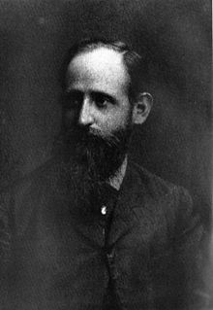
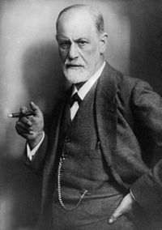
Somnambulism
Breuer
Freud

Slide 17
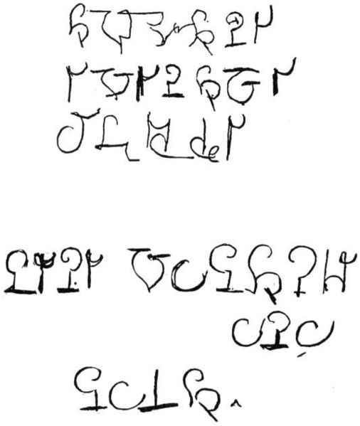
Hélène Smith
حلول روح شاهزاده هندی
تماس با ساکنان مریخ
روح ماری آنتوانت

Slide 18
Theodore Flournoy
From India to the Planet Mars (1900)
Subpersonalities linked to real-life (but forgotten) events

Slide 19
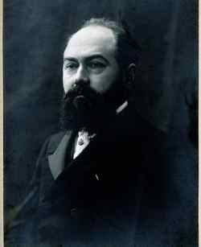
Pierre Janet
Psychasthénie
reduction in psychological tension (abaissement du niveau mentale)
Dédoublement de la personalité
Idées Fixes

Slide 20
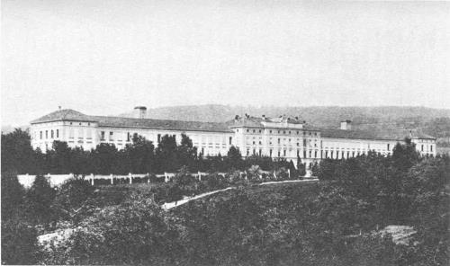
Burghölzli Hospital

Slide 21
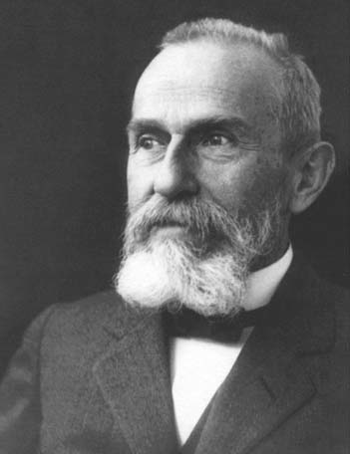
Eugen Bleuler
Schizophrenia
Zerreissung (tearing apart)
Spaltung (splitting)

Slide 22
هسته مرکزی اسکیزوفرنی
Loosening of association (Lockerung)
Splitting (instead of dissociation) (Spaltung)
Complexes:
Cluster of ideas cemented together by powerful affect
Splinter Psyches

Slide 23
Normal Ego

Slide 24
Pathology

Slide 25
اما چه چیزی باعث گسیختگی تداعی ها می گردد؟
Jung: intensity of the experience
Bleuler: pre-existing organically-based mental enfeeblement

Slide 26
Pathology

Slide 27
Joseph Jules François Félix Babinski ₍₁₈₅₇₋₁₉₃₂₎
Hysteria as malingering

Slide 29
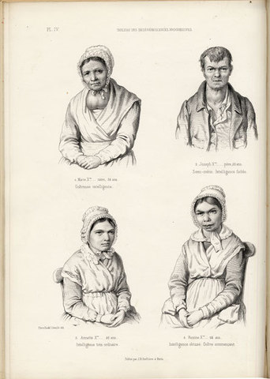

Slide 30
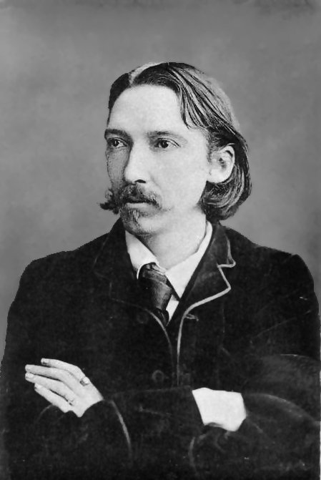
Robert Louis Stevenson ₍₁₈₅₀₋₁₈₉₄₎

Slide 31
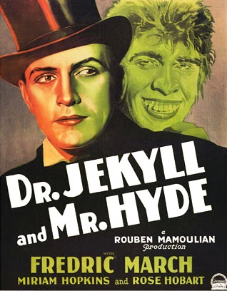
1931 (book:1886)

Slide 33
آیا اخلاق جایگاهی در روانپزشکی و روانشناسی دارد؟
قناعت/ اصراف
تنبلی
شجاعت / بزدلی
غرور
تهی مغزی و ابتذال
بهانه گیری
هوسبازی
صداقت
ریا کاری و تزویر
حسودی
بخشندگی/ خسیس
رازداری
مهربانی
حرص و طمع
از قضاوت امتناع کنیم!

Slide 34
The Therapeutic Trend
Mental
disorders
Moral defects

Slide 35
بازگشت به مقوله رفتار اخلاقی در علوم رفتاری
تحولات معاصر در نظریه تکامل

Slide 36
Social selection
Kin selection
Reciprocal altruism
Selection-by-reputation
Costly signaling

Slide 37
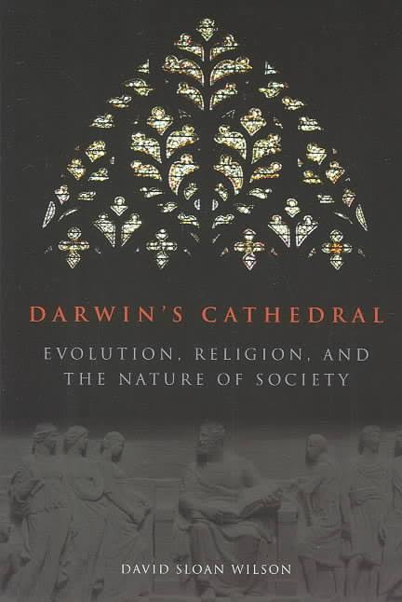
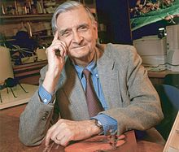
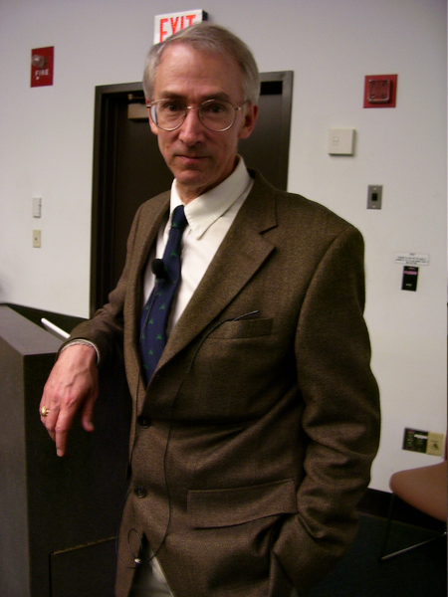
David Sloan Wilson
Edward Osborne Wilson

Slide 38
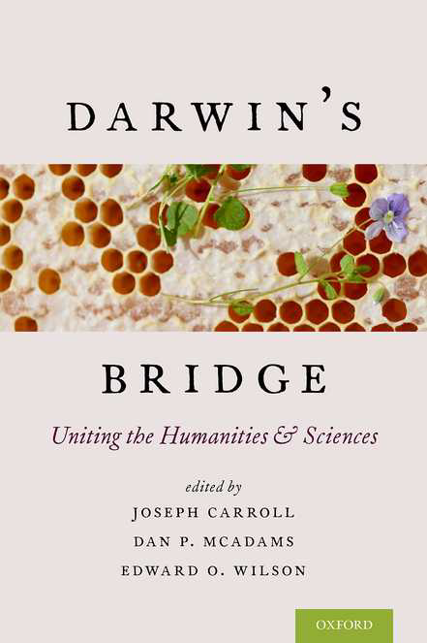

Slide 39
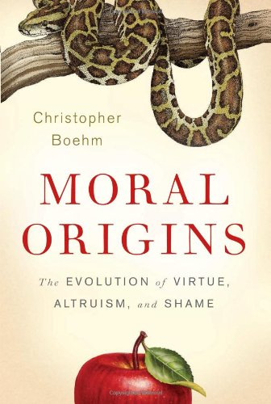

Slide 40
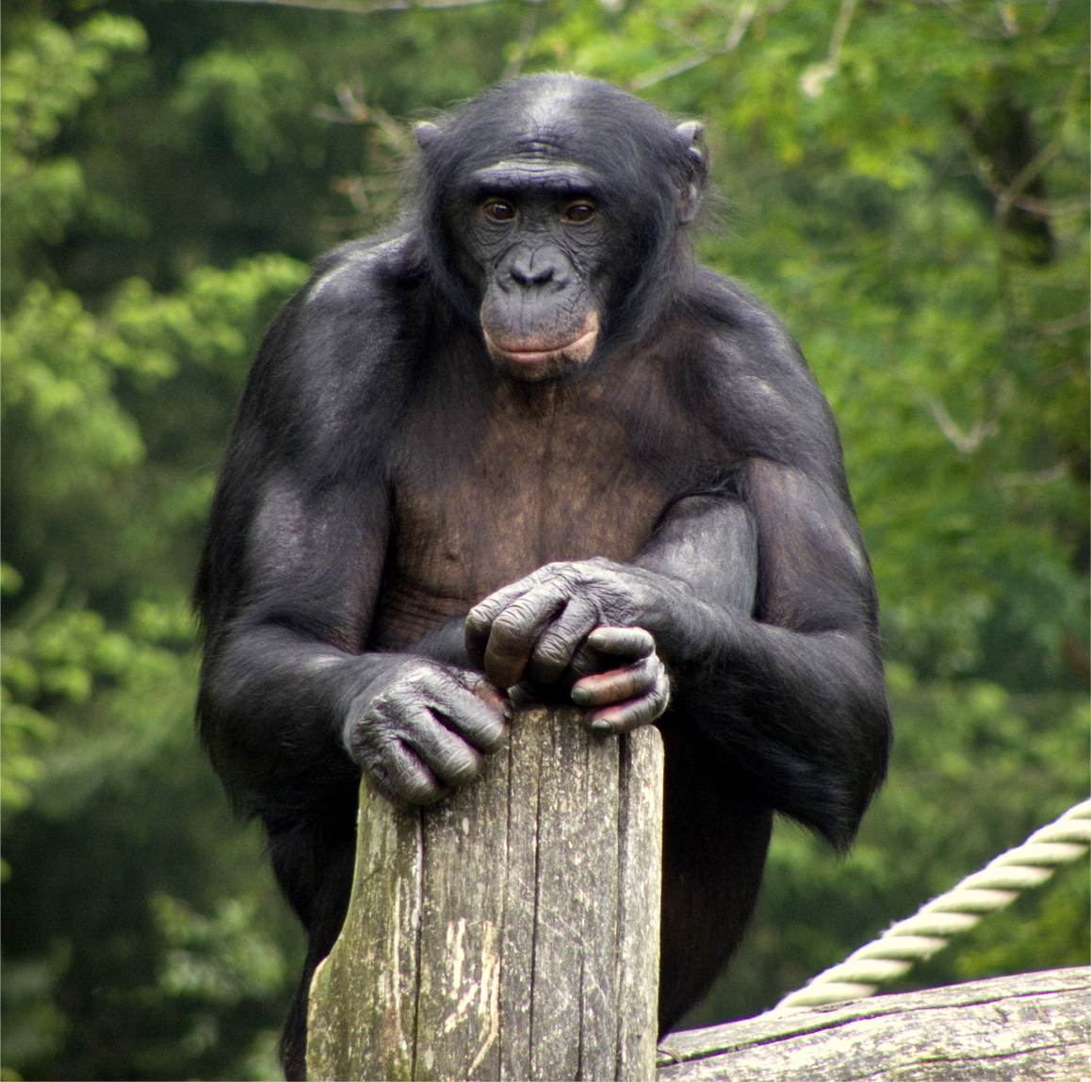

Slide 41
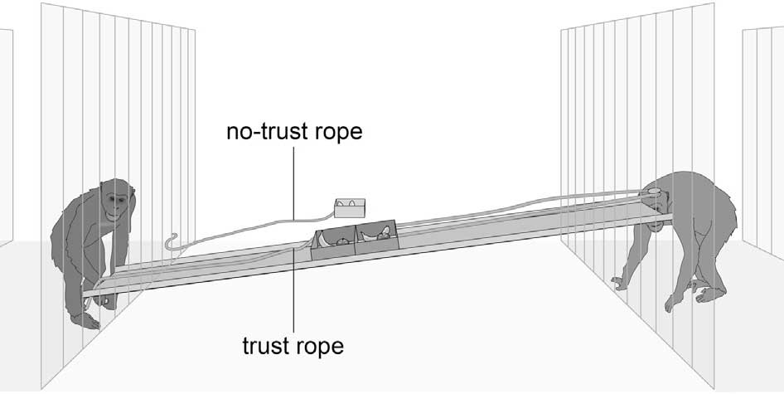

Slide 42
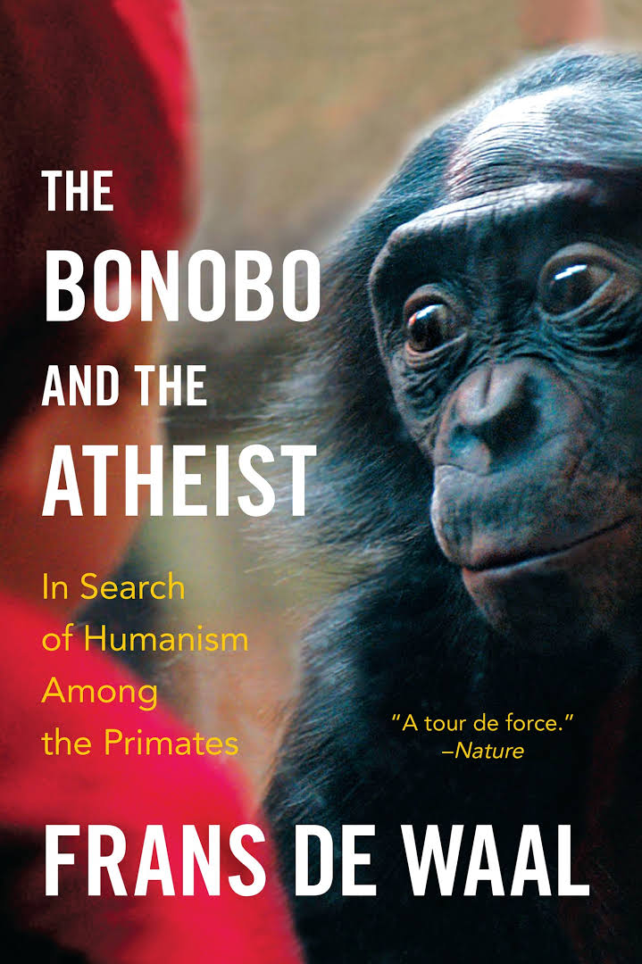
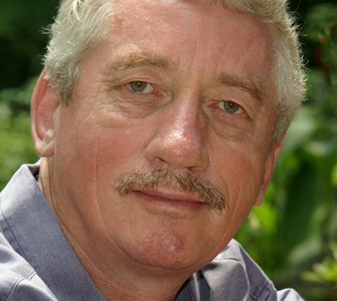

Slide 43
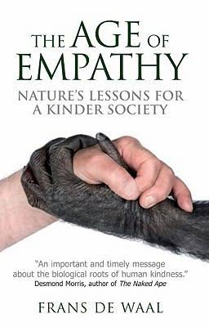
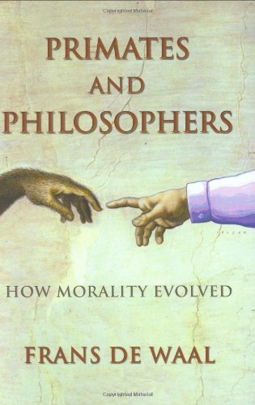

Slide 44
بازگشت به مقوله رفتار اخلاقی در علوم رفتاری
تحولات معاصر در نظریه تکامل
یافته های ملکولی

Slide 46
Kosfeld, M., Heinrichs, M., Zak, P. J., Fischbacher, U., & Fehr, E. (2005). Oxytocin increases trust in humans. Nature, 435, 673–676

Slide 47
بازگشت به مقوله رفتار اخلاقی در علوم رفتاری
تحولات معاصر در نظریه تکامل
یافته های ملکولی
اعتلای جایگاه همدلی (empathy)

Slide 48
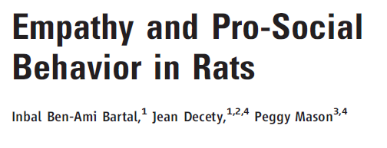
Science (2011)
334, 1427–1430

Slide 49
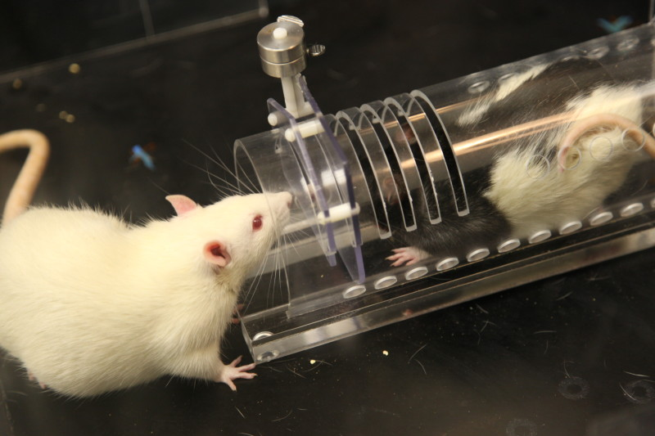

Slide 50
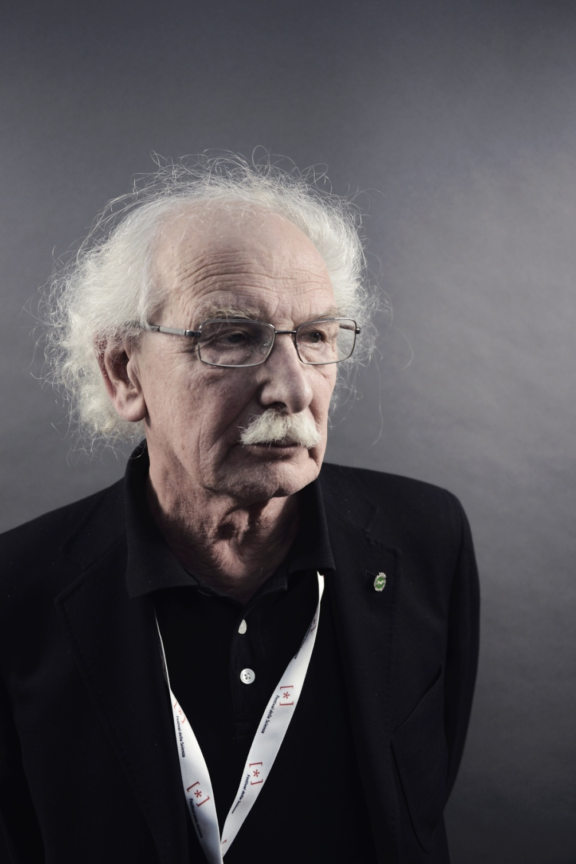
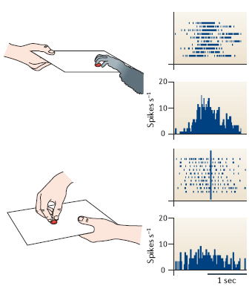
Giacomo Rizzolatti 1937-
Mirror neurons

Slide 51
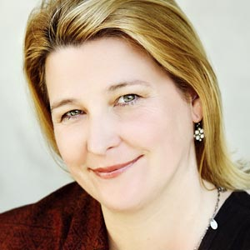
Tania Singer
Social Neuroscience Department, Max Planck Institute
Singer, T., Seymour, B., O’Doherty, J., Kaube, H., Dolan, R.J., Frith, C.D., 2004. Empathy for pain involves the affective but not the sensory components of pain. Science 303, 1157–1161.
Over 1200 citations

Slide 52
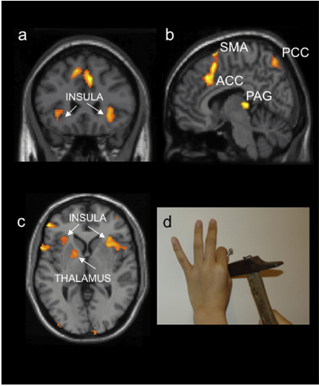

Slide 53
بازگشت به مقوله رفتار اخلاقی در علوم رفتاری
تحولات معاصر در نظریه تکامل
یافته های ملکولی
اعتلای جایگاه همدلی (empathy)
آسیب شناسی سایکوپاتی

Slide 54
1957

Slide 55
بازگشت به مقوله رفتار اخلاقی در علوم رفتاری
تحولات معاصر در نظریه تکامل
یافته های ملکولی
اعتلای جایگاه همدلی (empathy)
آسیب شناسی سایکوپاتی
توجه مجدد به مسئله ”اراده“ و خویشتنداری

Slide 56
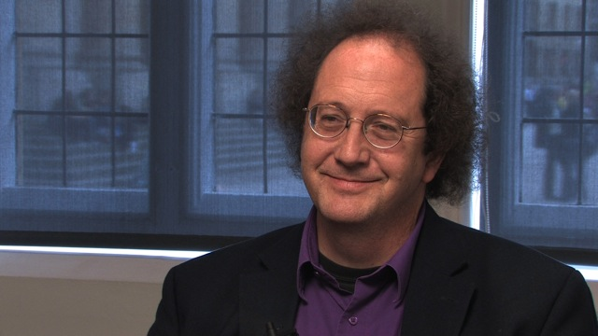
Walter Sinnott-Armstrong

Slide 57
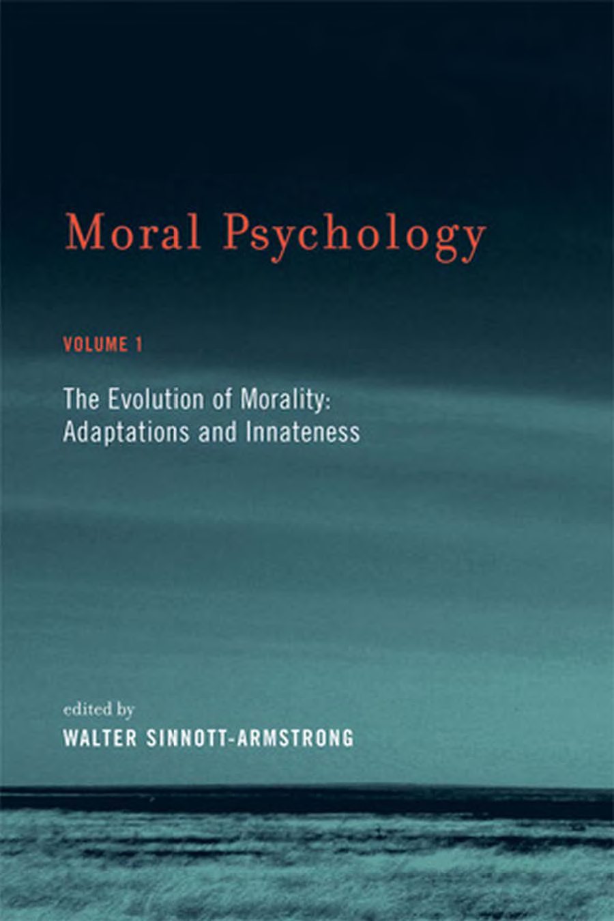
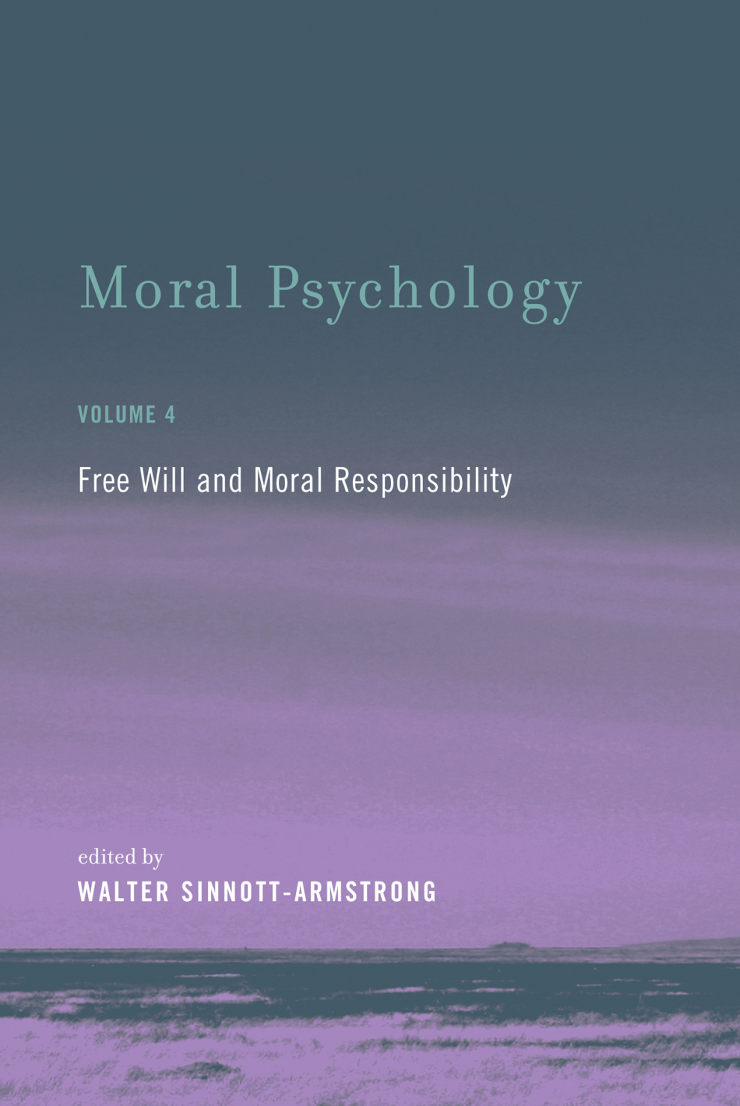
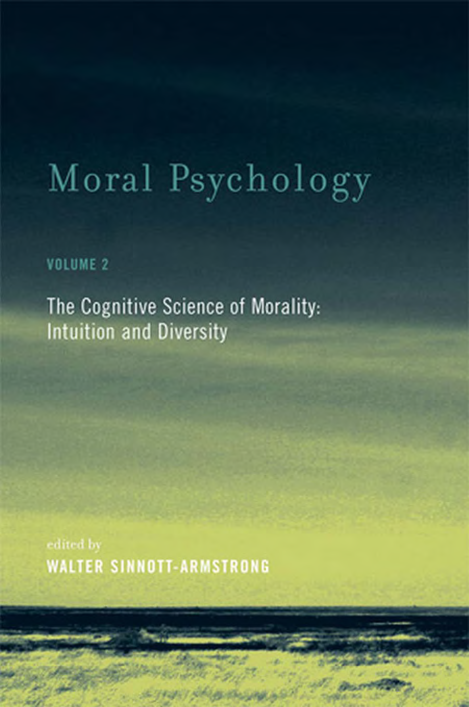
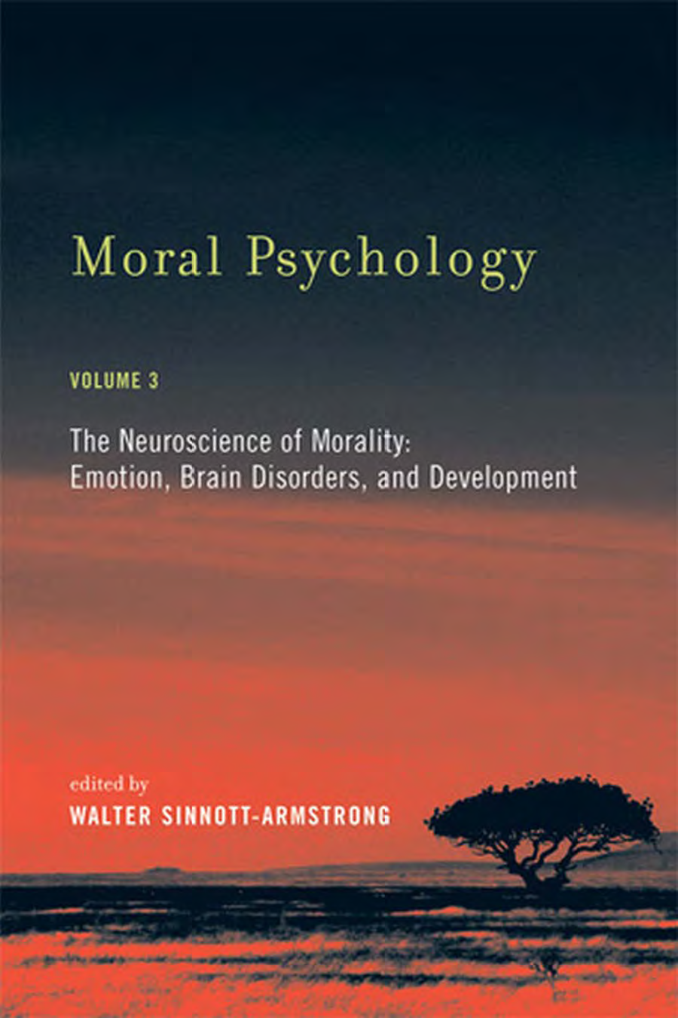

Slide 60
HARKing
Hypothesizing After Results are Known

Slide 61
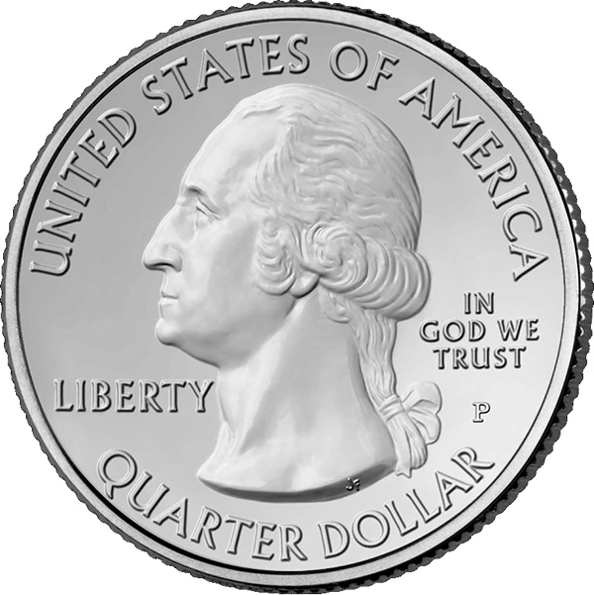
POS to others

Slide 62
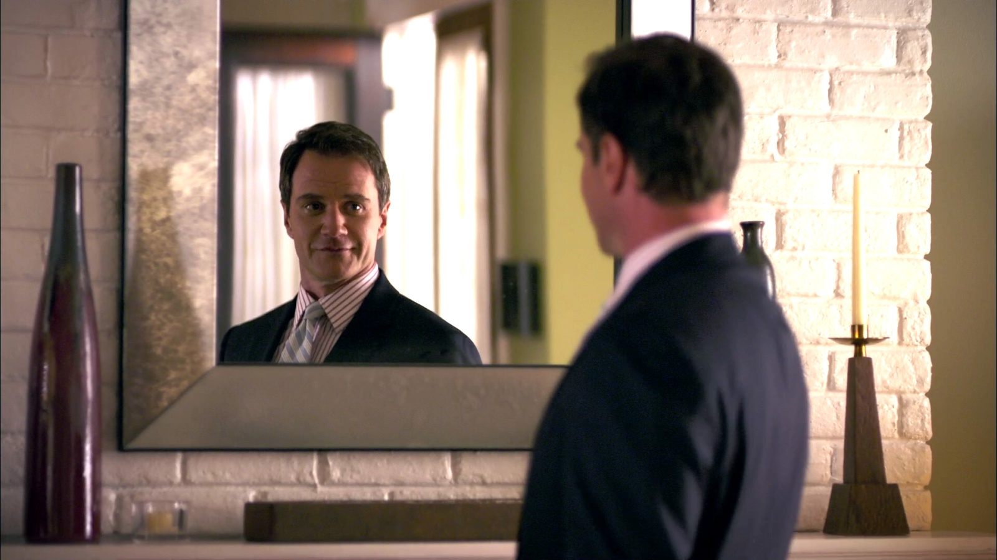
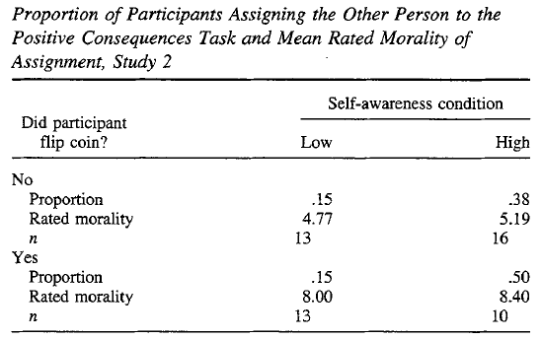
Increase self-awareness

Slide 63
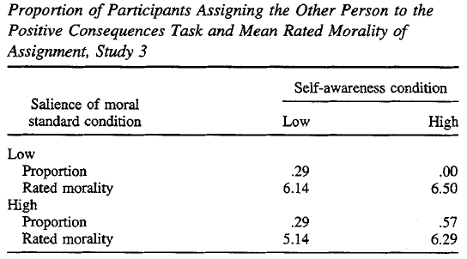
تاکید بر شاخص های اخلاقی

Slide 65
The Situationist Stance
1960s

Slide 66
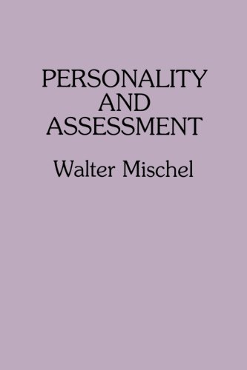
1968

Slide 67
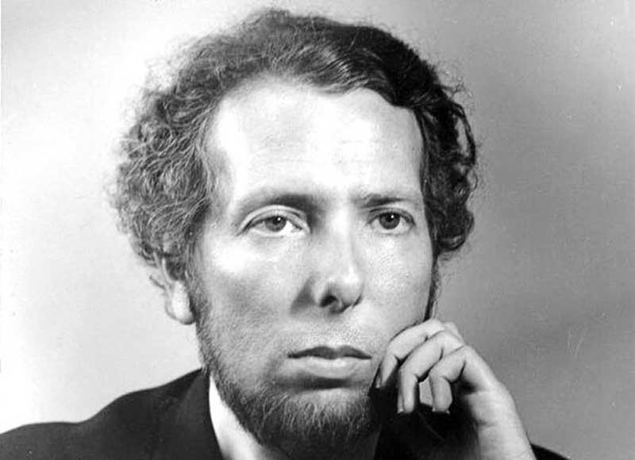
Stanley Milgram ₍₁₉₃₃₋₁₉₈₄₎

Slide 68
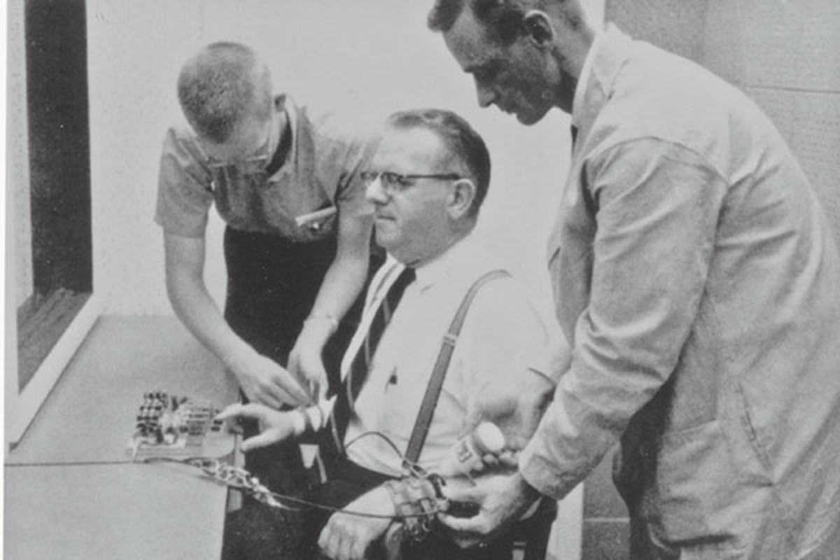
1963

Slide 69
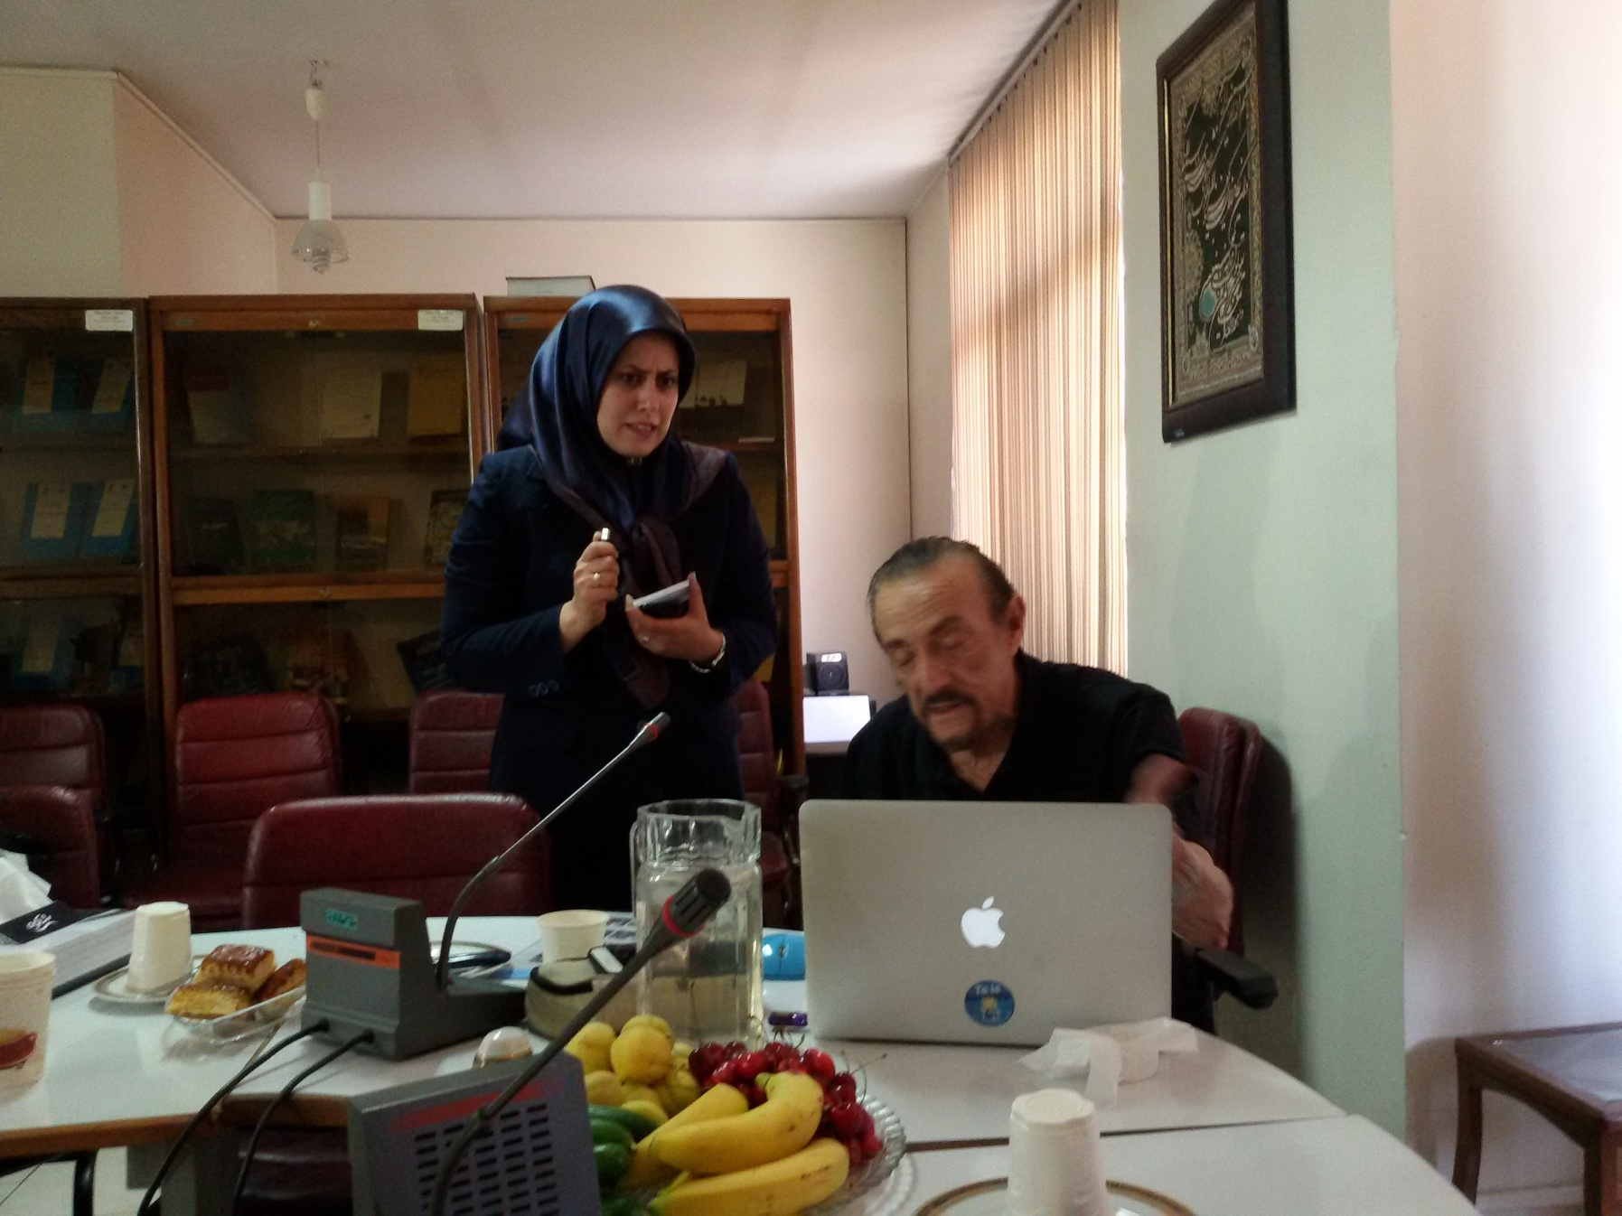
Philip Zimbardo ₍₁₉₃₃₋₎

Slide 70
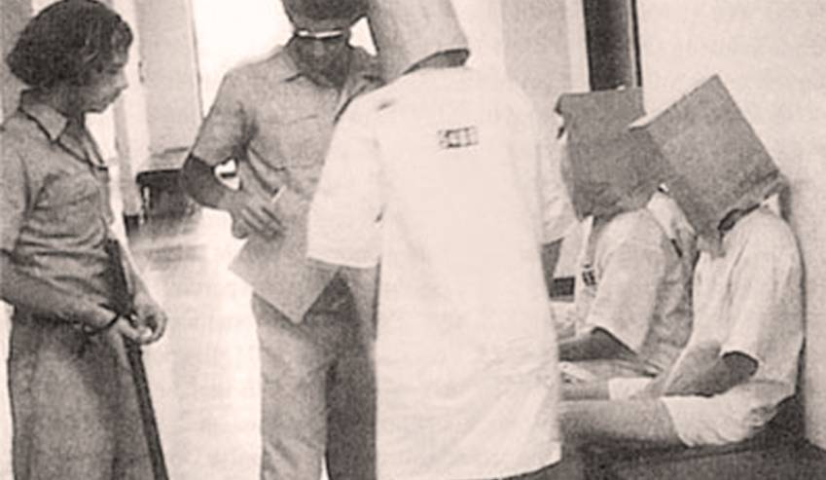
Stanford Prison Experiment (1971)

Slide 71
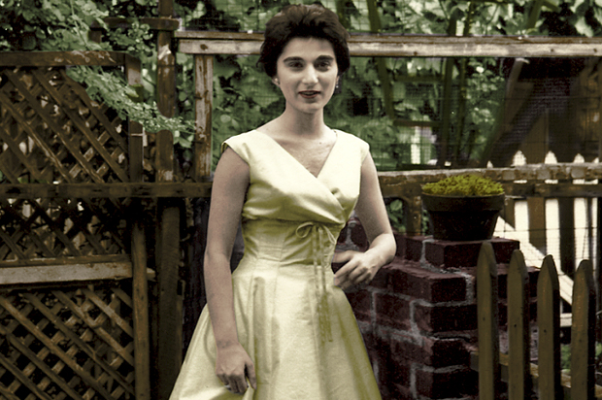
Catherine Susan "Kitty" Genovese (1964)

Slide 72
Bystander Effect
John Darley
Bibb Latané

Slide 73
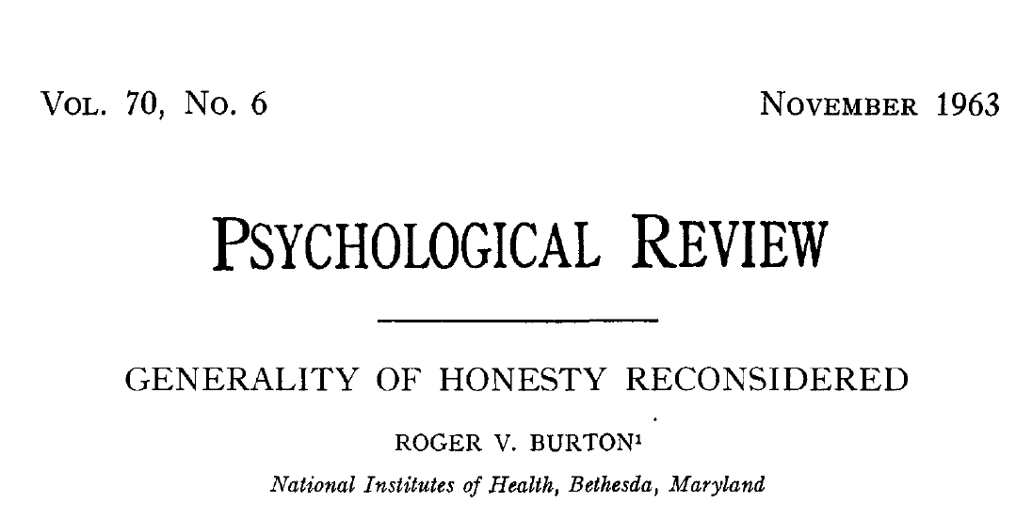
صداقت

Slide 74
The Narrative Construct Stance
2000s

Slide 75
McAdams, D. P. (1995). What do we know when we know a person? Journal of Personality, 63, 365–396
Coconstruction of the self
Narrative identity
Characteristic adaptations
Temperament traits

Slide 76
Narrative Traits**
Developmental Traits
Biological Traits

Slide 77
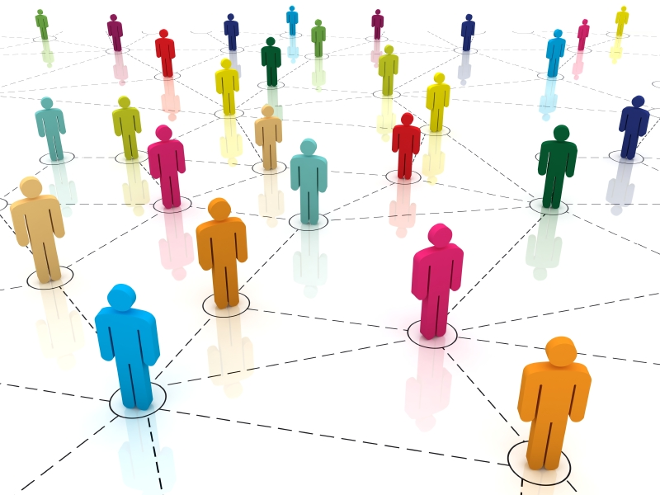

Slide 78
Telegram.me/DrAzarakhshMokri
پایان

